Slide 1
Годограф

Slide 2
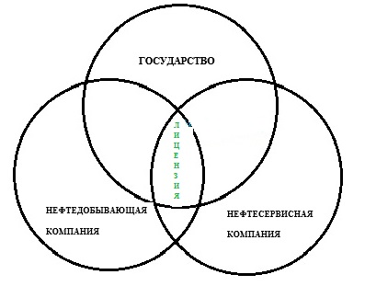
АКТУАЛЬНОСТЬ ПРОЕКТА
Государство предоставляет право на добычу полезных ископаемых нефтегазодобывающим компаниям – ЛИЦЕНЗИЮ на добычу
Нефтегазодобывающие компании обязаны уточнять ГЕОЛОГИЧЕСКУЮ МОДЕЛЬ МЕСТОРОЖДЕНИЯ под угрозой потери лицензии
Уточнение геологической модели отдается на аутсорсинг сервисным компаниям

Slide 3
ПРОБЛЕМА
100 % рынка РФ занято возможным к обновлению программным обеспечением (ПО) зарубежных компаний, которое имеет:
Высокую стоимость
Не всегда эффективно
Часто приводит к потерям времени
Застой поступления и обмена данными

Slide 4
РЕШЕНИЕ
предлагаем разработать Программный инструментарий интерпретации данных для уточнения геологической модели месторождения в целях повышения эффективности использования недр с использованием авторского алгоритма

Slide 5
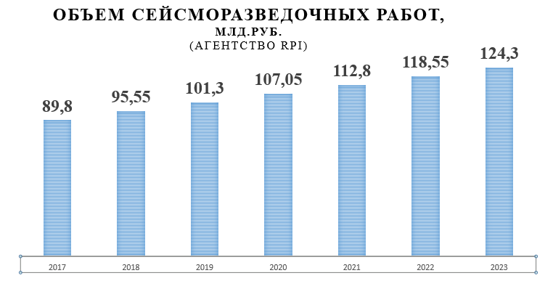
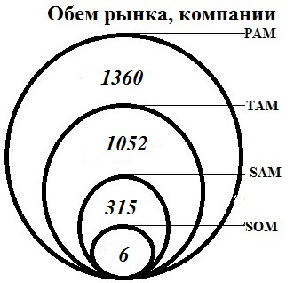
РЫНОК
Геологоразведочные работы (ГГР) (https://www.testfirm.ru/rating/09/)
Количество нефтесервисных компаний в РФ 1 360
выполняющие ГГР = 1 052 https://www.testfirm.ru/rating/71_12_3/ (ноябрь 2020г.)
сейсмические работы 30% = 315
количество потенциальных пользователей 315 компаний
зарплата специалиста = 30 000 руб.
предполагаемый Объем рынка РФ 315
реально достижимая доля рынка РФ 315 * 2% = 6 компаний/год
6 * 30 000 * 12 мес = 2 160 000 руб./год
Рост

Slide 6
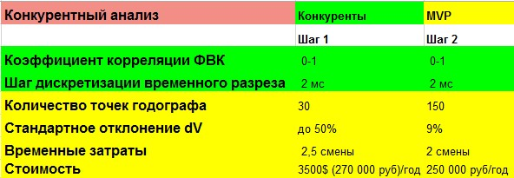
Конкурентный анализ

Slide 7
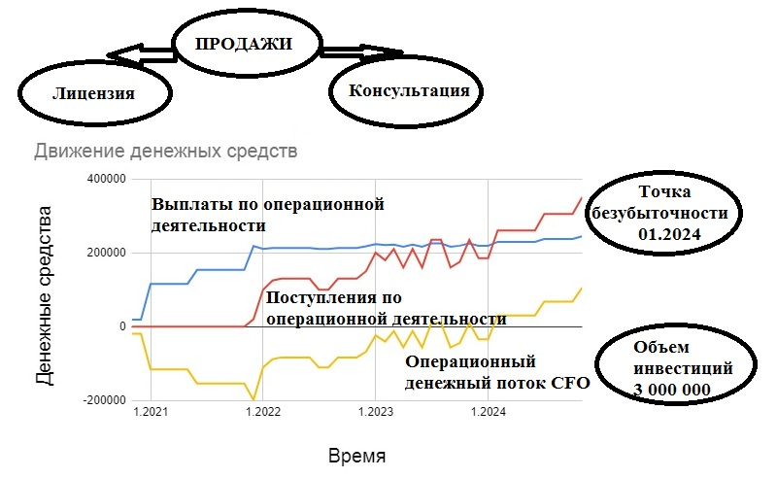
БИЗНЕС МОДЕЛЬ

Slide 8
ТЕКУЩИЕ РЕЗУЛЬТАТЫ
патент на изобретение
опыт опробования алгоритма в ручном варианте в течение порядка 10 лет
конкурентный анализ
понимание MVP

Slide 9
Планы развития проекта
Поиск партнеров
Привлечение инвестиций для создания рабочего прототипа
Выход на точку безубыточности к началу 3-го года
Увеличение объема продаж

Slide 10
Контакты
shosvetlana@yandex.ru
+79129246192
https://disk.yandex.ru/i/k_0yAOXx7hMkWA

